Slide 1


Comisión de Regulación de Cumunicaciones

Slide 2

Informe de avance del proyecto
Contrato 87 de 2022
Contratar la suscripción por un año de un software comercial para automatización robótica de procesos –RPA en modalidad Software como Servicio -SaaS en la nube del fabricante y automatización con RPA del proceso para la resolución del trámite de homologación de equipos terminales móviles -HETM de la Comisión de Regulación de Comunicaciones.

Slide 3
Seguimiento de actividades
No. de pago | Condición a la entrega y aprobación satisfactoria: | Entregables | Porcentaje | Estado
Primer (1) pago | Entrega a satisfacción del entregable 1 y 2. | Entregable 1: Entrega y aprobación del Plan operativo del proyecto que incluye: gestión del alcance, gestión de tiempos, gestión de comunicaciones, gestión de riesgos, aprobación de los criterios de aceptación, y gestión de cambios. Entregable 2: Entrega del ambiente de desarrollo de la plataforma RPA ofertada en la nube del fabricante con plazo máximo para su entrega de un (1) mes contado a partir de la legalización del contrato y la suscripción del acta de inicio. | 20% del valor del contrato | ENTREGADO, ESPERA DE APROBACIÓN
Segundo (2) pago | Entrega a satisfacción del entregable 3 y 4. | Entregable 3: Entrega de las historias de usuario y/o requerimientos aprobados por el Área funcional e Implementación de la Automatización en ambiente de desarrollo de la resolución del trámite de homologación de ETM, de acuerdo con el alcance establecido. Entregable 4: Aprobación por parte de los usuarios funcionales de la CRC de la automatización implementada. | 50 % del valor del contrato
Tercer (3) pago | Entrega a satisfacción del entregable 5, 6 y 7 | Entregable 5: Entrega del ambiente de producción y puesta en producción de la implementación de la resolución del trámite de homologación de ETM, de acuerdo con el alcance establecido que da inicio a la vigencia de la suscripción. Entregable 6: Entrega de la documentación técnica y manuales de uso de la plataforma. Entregable 7: Entrega de la certificación de la bolsa de horas (50 horas) para ser consumidas en ajustes a los robots desarrollados o nuevos desarrollos de RPA. | 30% del valor del contrato

Slide 4
Estado del Proyecto 08/11/2022
Estado Global del Cronograma
Descripción | Planeado | Ejecutado | Fecha Inicio | Fecha Fin
Automatización RPA Resolución Trámite HETM | 41% | 38% | 08/07/22 | 31/12/22
Actividades finalizadas durante el periodo
Reunión de Inicio del Contrato - 08/07/2022 Reunión de KickOff Metodología y Etapas del Proyecto - 12/07/2022 Entregable primera version del plan operativo del proyecto Entrega infraestructura del ambiente de desarrollo por parte de CRC Reuniones levantamiento de información del proceso Resolución Trámite HETM(4 sesiones) Elaboración Plan operativo de proyecto Configuración licenciamiento ambiente Desarrollo Elaboración y entrega documento historias de usuario. Elaboración y entrega documento de diseño
Estado por Fases del Cronograma
Descripción | Planeado | Ejecutado | Estado | Fecha Inicio | Fecha Fin
Entregable 1: Plan Operativo | 100% | 90% |  | 07/08/22 | 08/08/22
Entregable 2: Ambiente Desarrollo | 100% | 100% |  | 07/08/22 | 08/08/22
Entregable 3: Implementación | 39% | 36% |  | 07/08/22 | 11/21/22
Entregable 4: Aprobación | 0% | 0% |  | 09/30/22 | 11/23/22
Entregable 5: Puesta en producción | 0% | 0% |  | 11/24/22 | 12/07/22
Próximas actividades
Afinamiento documento historias de usuario entre las partes. Aprobación documento historias de usuario. Afinamiento documento de diseño de la solución entre las partes. Aprobación documento de diseño. Inicio desarrollo
Actividades en curso
NET APPLICATIONS Afinamiento documento historias de usuario entre las partes. Aprobación documento historias de usuario. Afinamiento documento de diseño de la solución entre las partes. Aprobación documento de diseño. CRC Aprobación Plan operativo de proyecto. Definiciones técnicas del archivo de control para la automatización. Aprobación documento historias de usuario Aprobación documento diseño de la solución
Actividades pendientes
Actividad no iniciada
Según el plan, sin asuntos abiertos, desviación <= 2%
Desviación no crítica >2% <=5%
Desviación crítica >5%
Completado 100%

Slide 5
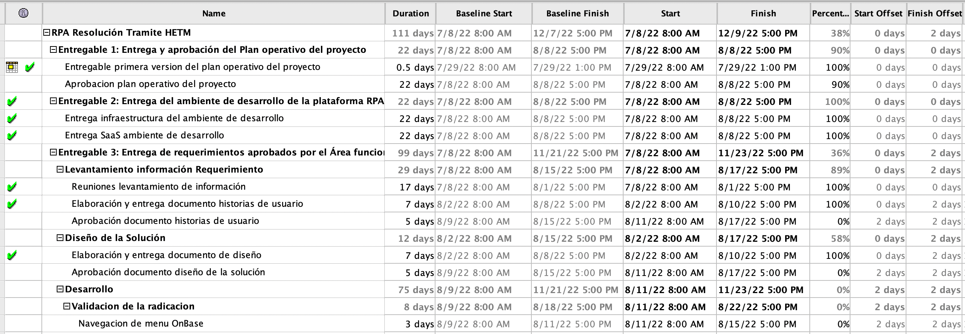
Seguimiento de actividades

Slide 6

Gracias

